Slide 1

TOÁN 3
Tập 1
Tuần 5
Bài 14: Luyện tập
(tiếp theo)

Slide 2


Ấn để đến trang sách

Slide 3

TRÒ CHƠI
TRUYỀN TIN
Luật chơi: GV chỉ định 1 HS bất kì đọc 1 phép nhân bất kì, HS đó trả lời và ra 1 phép nhân khác rồi gọi 1 bạn khác thực hiện.

Slide 4

Ấn để đến trang sách

Slide 5
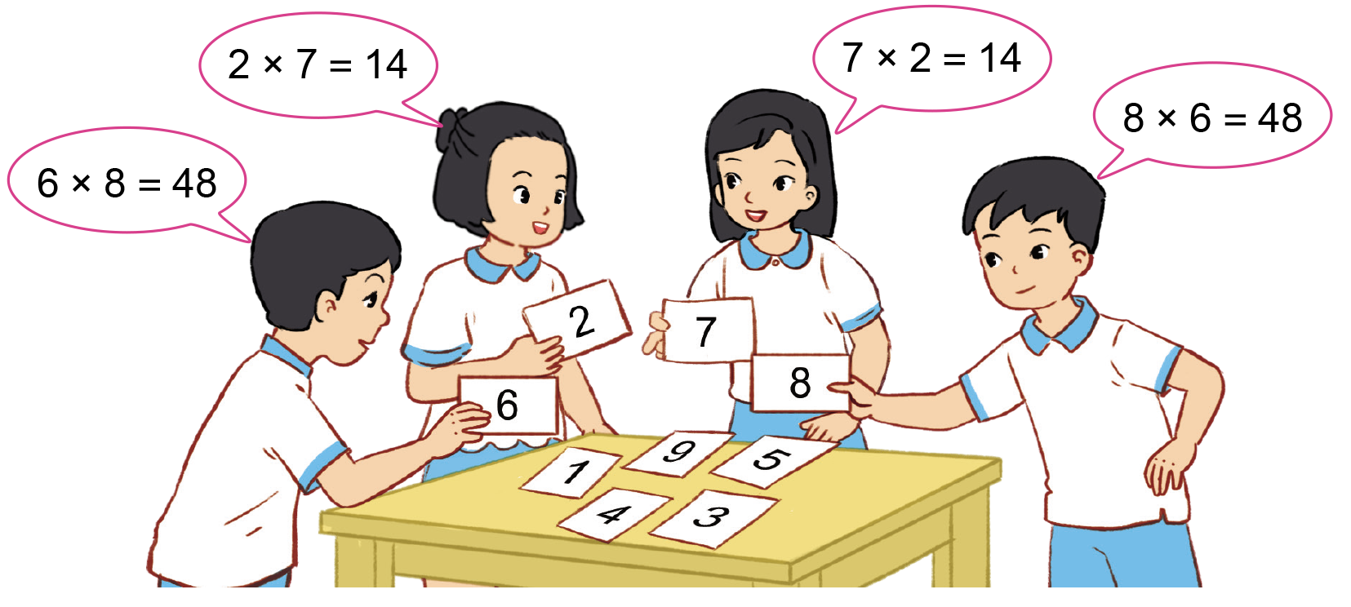
1
Chọn hai thẻ rồi nêu phép nhân thích hợp

Slide 6
1
Chọn hai thẻ rồi nêu phép nhân thích hợp
1
2
3
4
5
6
7
8
9
Notes:
Khi kick chuột lần 1 vào các ô thì ô đó sẽ đổi màu. Sau đó kick lần 2 thì sẽ trở lại màu ban đầu.

Slide 7
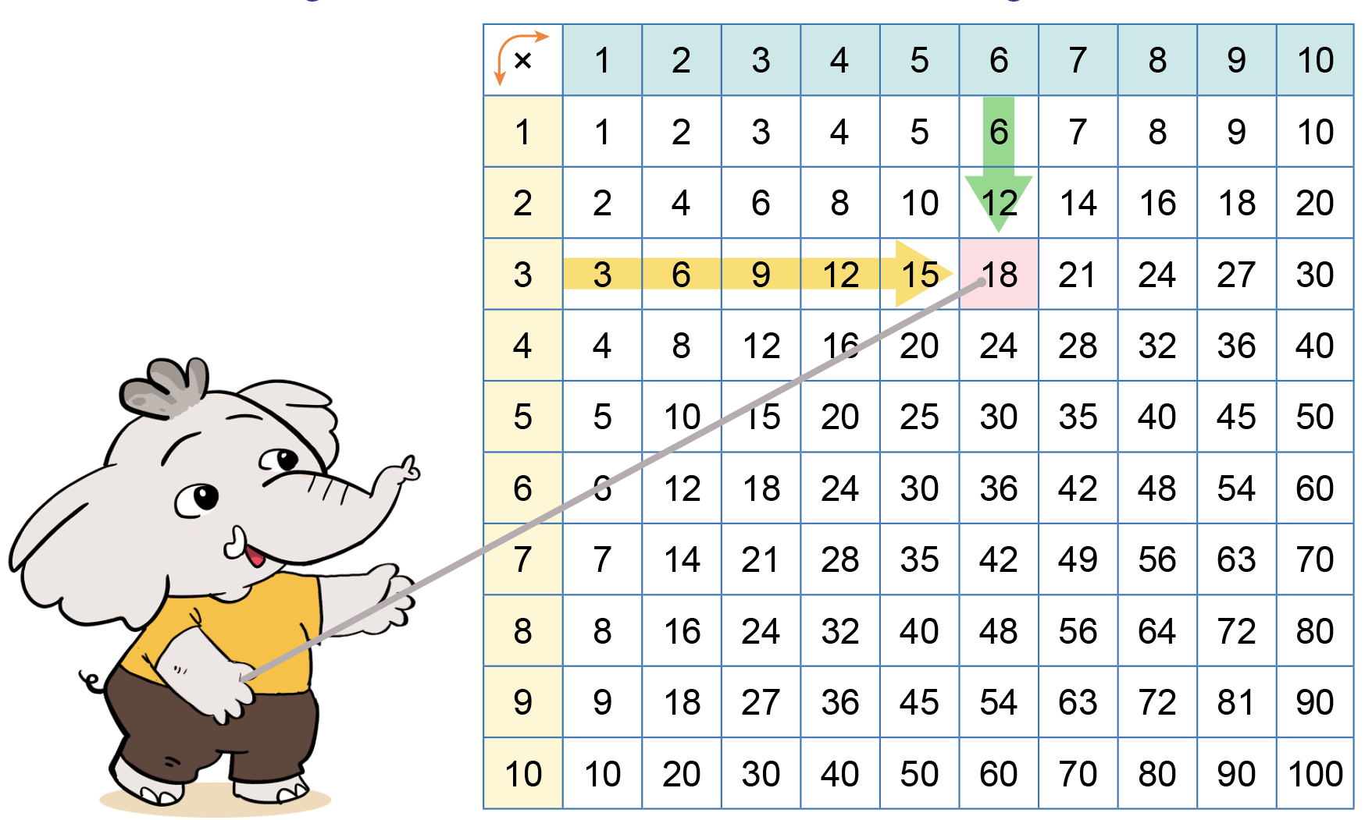

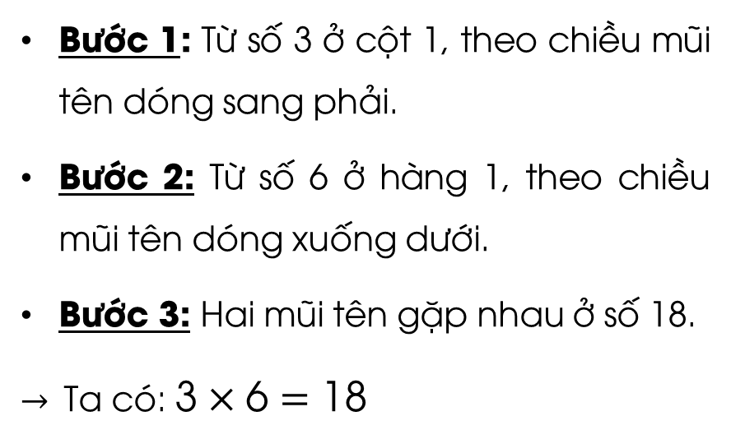
Ví dụ
2
Bảng nhân hai lối vào
Bước 1: Từ số 3 ở cột 1, theo chiều mũi tên dóng sang phải.
Bước 2: Từ số 6 ở hàng 1, theo chiều mũi tên dóng xuống dưới.
Bước 3: Hai mũi tên gặp nhau ở số 18.
$→$Ta có: $\text{3}×\text{6}=\text{18}$
Xem video tại đây

Slide 8


Slide 9
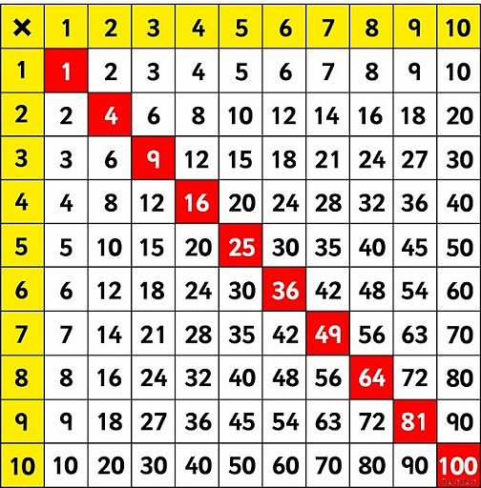

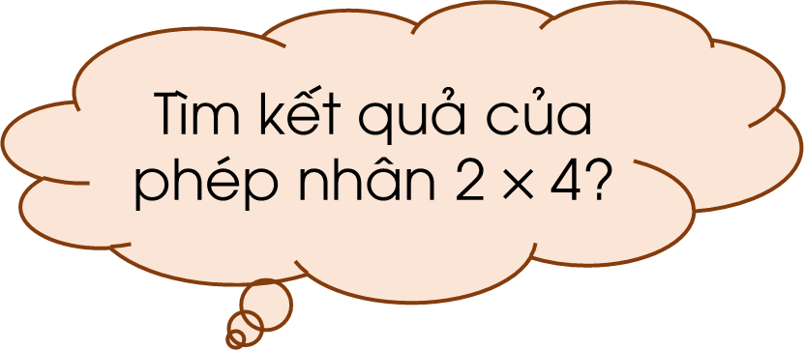
2
Bảng nhân hai lối vào
Tìm kết quả của phép nhân $\text{2}×\text{4}$?
$$\text{2}×\text{4}=\text{8}$$

Slide 10












2
Bảng nhân hai lối vào
Sử dụng bảng nhân để tìm kết quả của các phép tính sau:
$$\text{7}×\text{7}=$$
$$\text{4}\text{9}$$
$$\text{4}×\text{9}=$$
$$\text{36}$$
$$\text{3}×\text{5}=$$
$$\text{15}$$
$$\text{5}×\text{8}=$$
$$\text{4}\text{0}$$
$$\text{2}×\text{6}=$$
$$\text{12}$$
$$\text{9}×\text{2}=$$
$$\text{18}$$

Slide 11
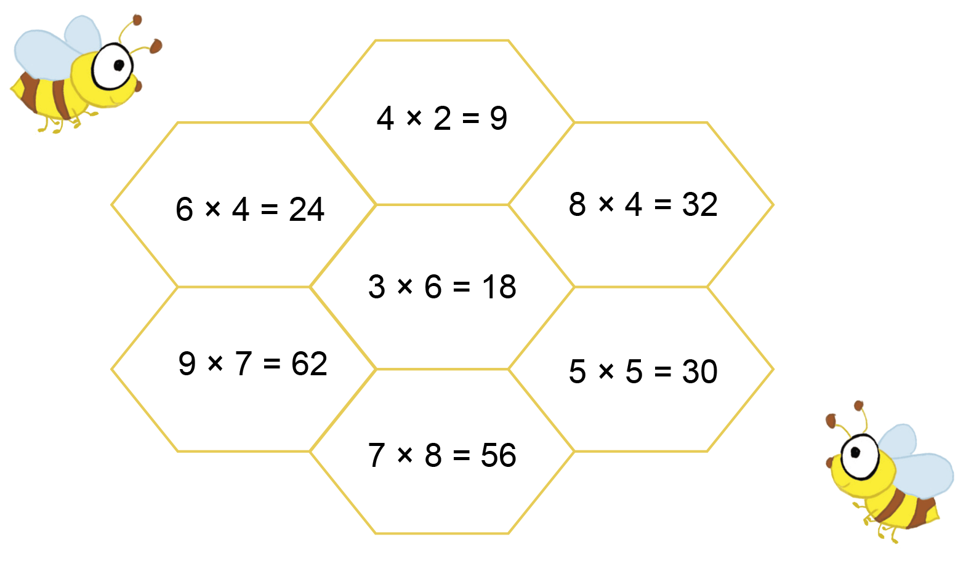
3
Sử dụng bảng nhân để kiểm tra kết quả của các phép tính sau.

Slide 12



3
Sử dụng bảng nhân để kiểm tra kết quả của các phép tính sau.
$$\text{4}×\text{2} =\text{8}$$
$$\text{9}×\text{7} =\text{63}$$
$$\text{5}×\text{5} =\text{25}$$

Slide 13

Ấn để đến trang sách

Slide 14
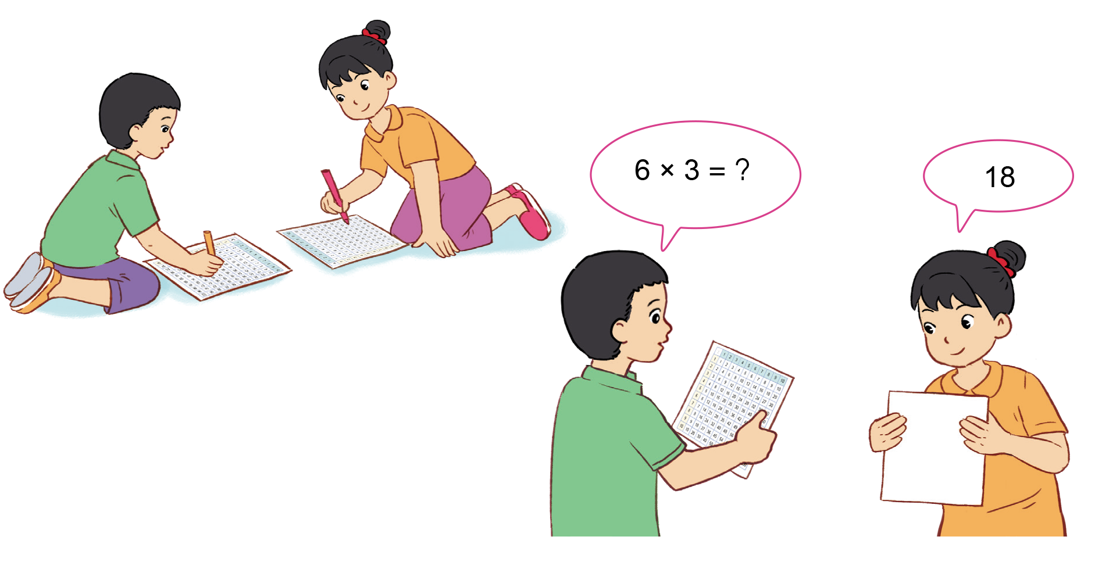
4
Đố bạn sử dụng bảng nhân để tìm kết quả các phép nhân

Slide 15
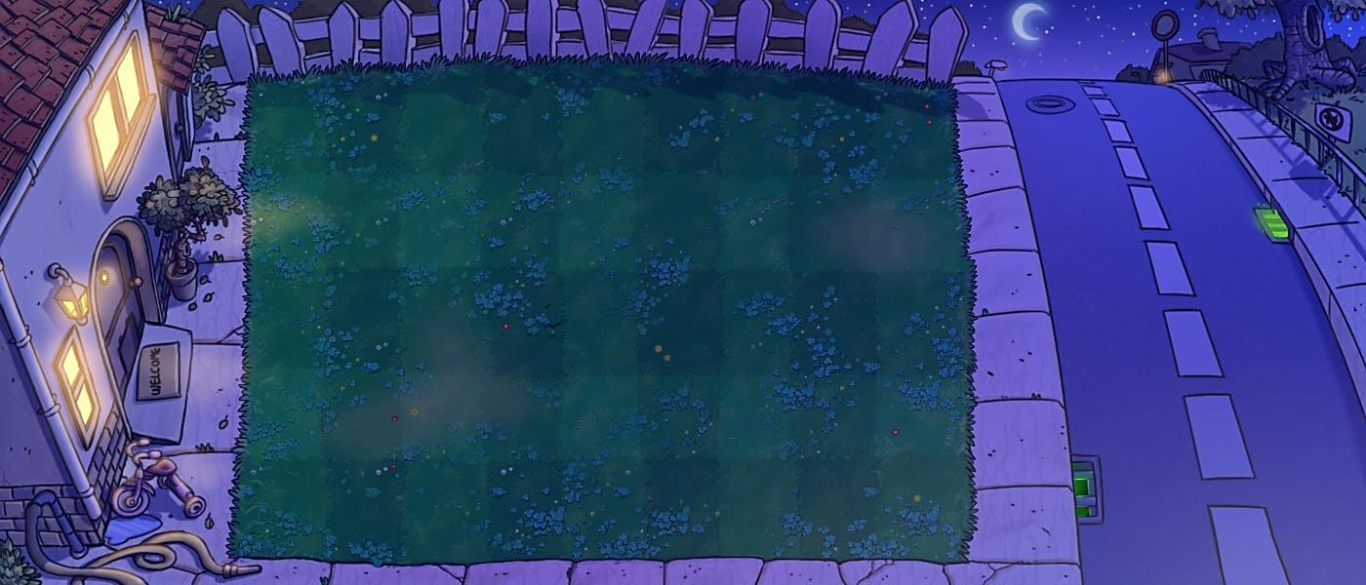


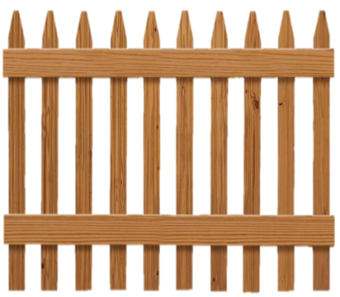

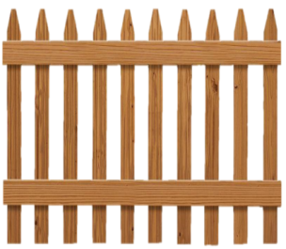



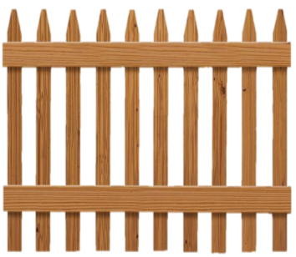

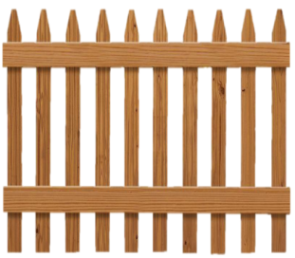



GIẢI CỨU
THÚ CƯNG

Slide 16
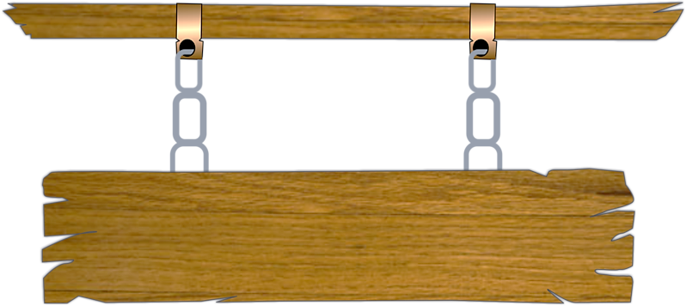
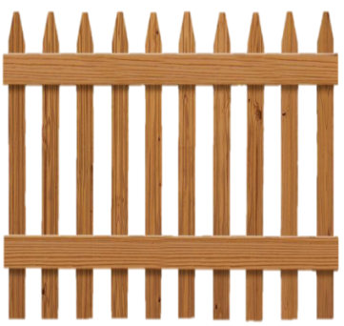
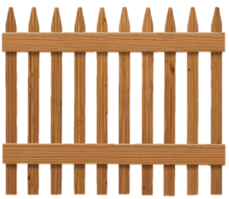


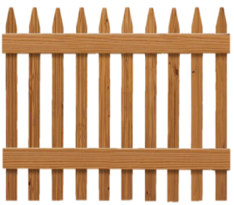
Các chú cún đã bị bắt cóc và bị nhốt
trong những chiếc chuồng. Trong lúc kẻ xấu đang say ngủ, hãy cố gắng trả lời đúng
các câu hỏi và giúp các chú cún trốn thoát.

Slide 17
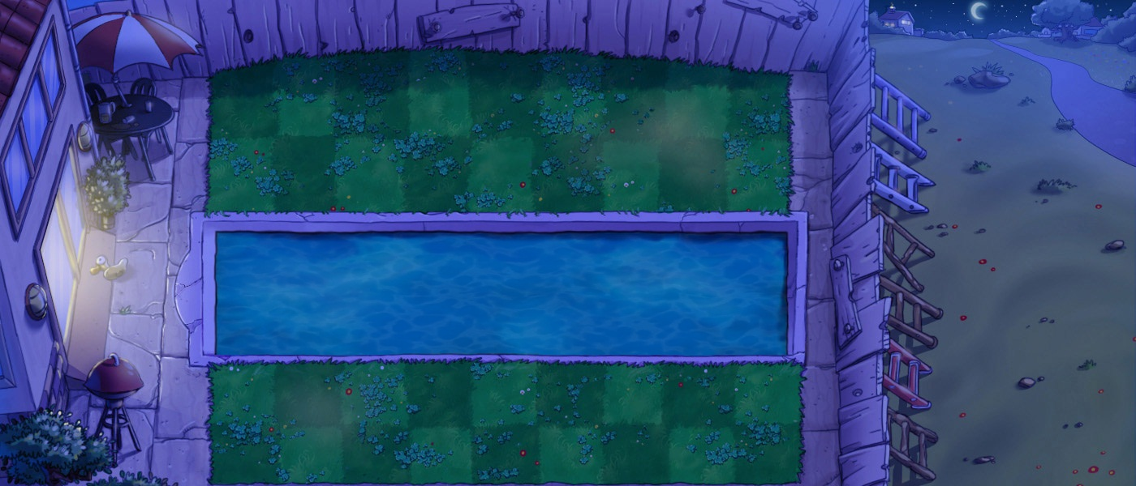

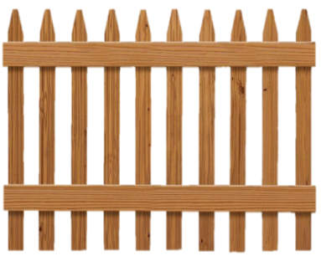


1
2
4
3
Notes:
Hướng dẫn: GV click vào hàng rào để hiện câu hỏi.

Slide 18

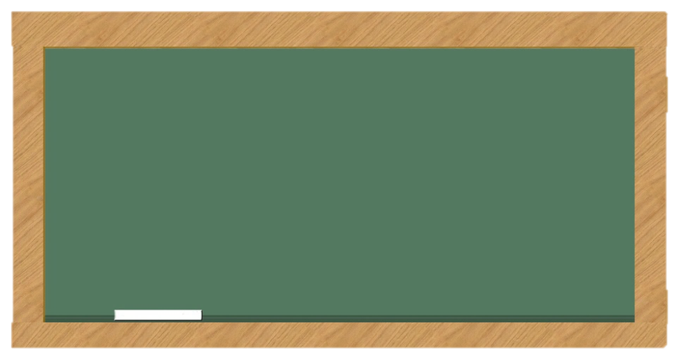


4 $×$ 3 $=$ ?
12
Notes:
Hướng dẫn: Sau khi HS trả lời đúng, GV click vào Trở về để về màn hình giải cứu.

Slide 19

7 $×$ 2 $=$ ?
14
Notes:
Hướng dẫn: Sau khi HS trả lời đúng, GV click vào Trở về để về màn hình giải cứu.

Slide 20

6 $×$ 9 $=$ ?
54
Notes:
Hướng dẫn: Sau khi HS trả lời đúng, GV click vào Trở về để về màn hình giải cứu.

Slide 21

8 $×$ 5 $=$ ?
40
Notes:
Hướng dẫn: Sau khi HS trả lời đúng, GV click vào Trở về để về màn hình giải cứu.

Slide 22

Để có thể làm tốt các bài tập trên, em nhắn bạn điều gì?
Qua bài học hôm nay, em biết thêm được điều gì?

Slide 23
HƯỚNG DẪN VỀ NHÀ
Ôn lại kiến thức đã học
Hoàn thành bài tập trong SBT
Đọc trước bài:
Gam

Slide 24


Slide 25


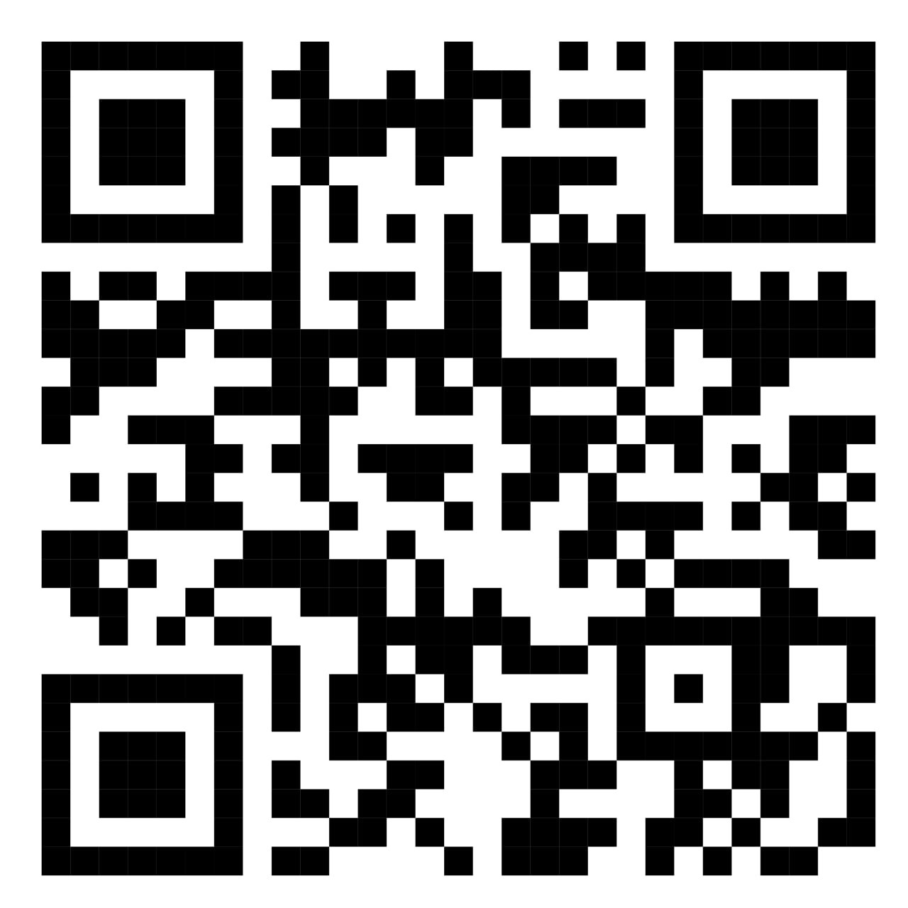
Để kết nối cộng đồng giáo viên và nhận thêm nhiều tài liệu giảng dạy,
mời quý thầy cô tham gia Group Facebook
theo đường link:
Hoc10 – Đồng hành cùng giáo viên tiểu học
Hoặc truy cập qua QR code

